Slide 1
L’ISOLA DEL TESORO Prima parte

Slide 2
PRESENTAZIONE
Questo laboratorio di scrittura creativa può essere svolto in due modi:
dal fumetto al racconto scritto: gli alunni che non hanno letto il romanzo possono trasformare il racconto a fumetti in un racconto scritto, mantenendo i dialoghi e sostituendo i disegni con delle descrizioni.
dal romanzo al fumetto: se gli alunni hanno letto il romanzo, possono trasformarlo in un racconto a fumetti inserendo i dialoghi e le didascalie nelle slide predisposte per questa attività (vedi PowerPoint per gli alunni). Nel caso in cui ci fosse la necessità di abbassare il livello di difficoltà dell’attività, la si può guidare inserendo delle slide che contengono anche i dialoghi e le didascalie.
classeattiva.jimdofree.com Alberto Staderini

Slide 3
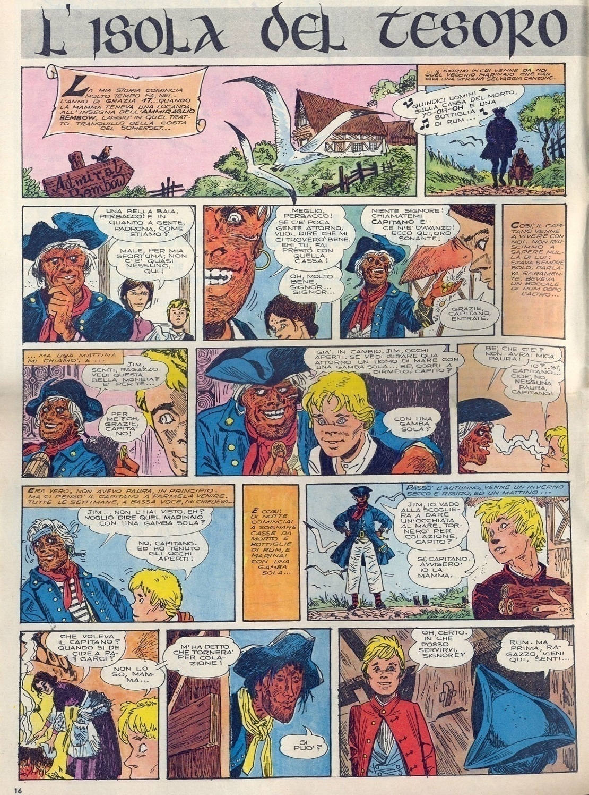
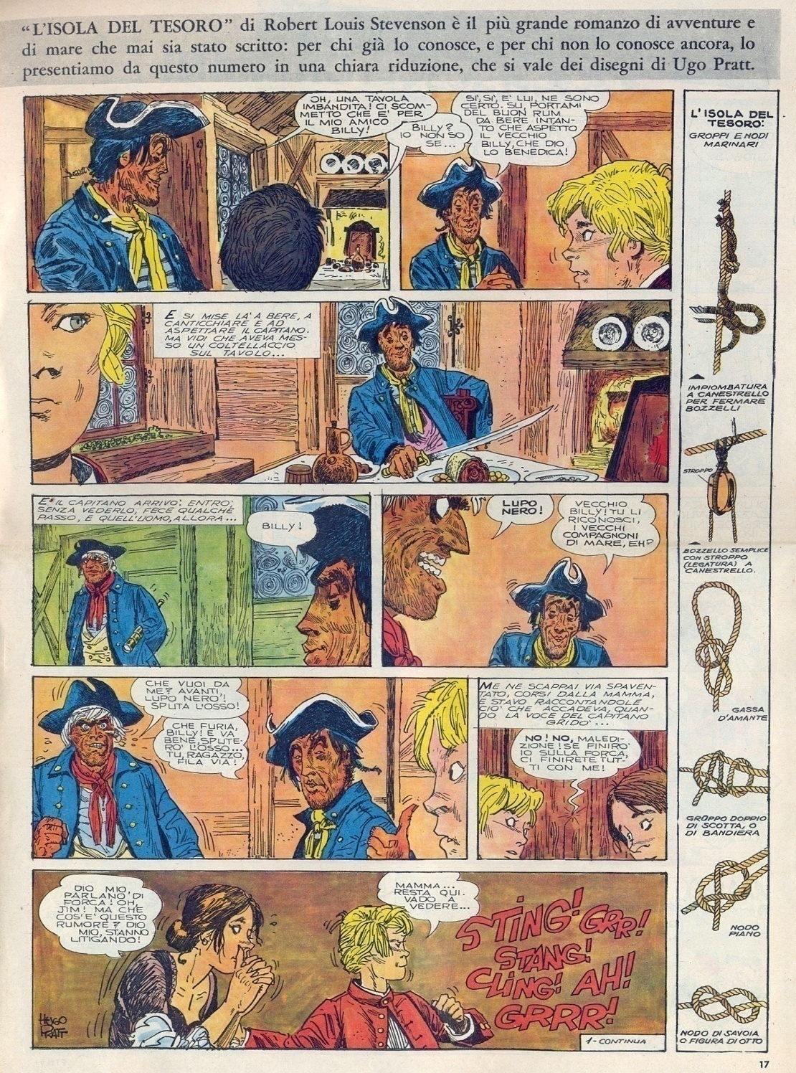

Slide 4
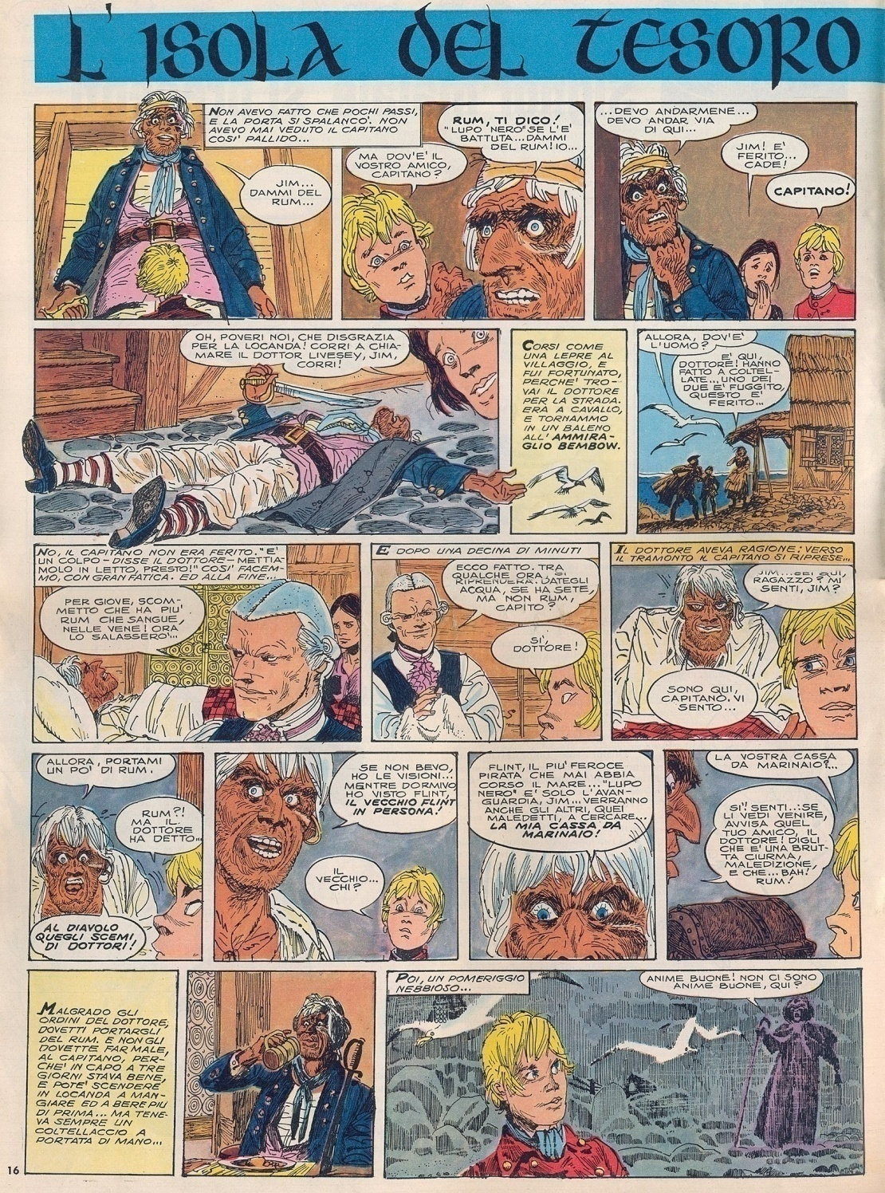
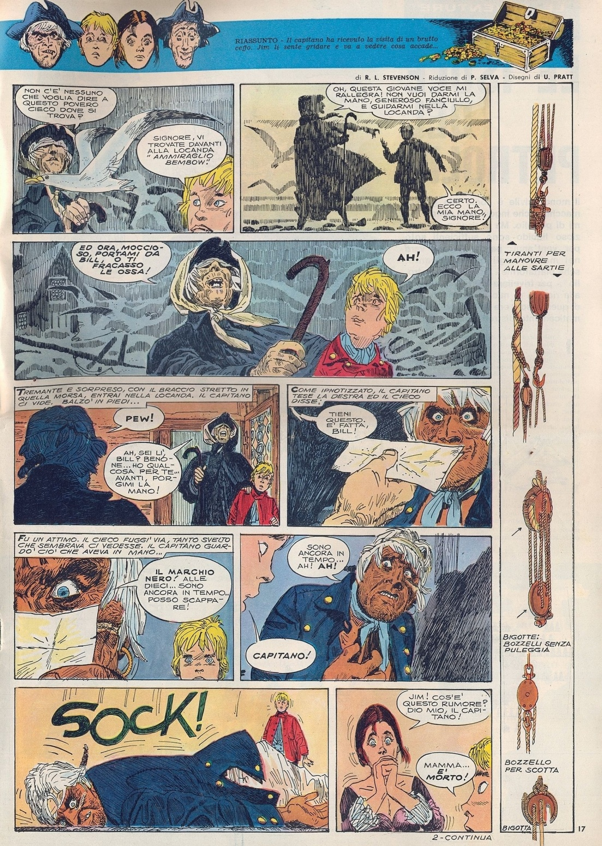

Slide 5
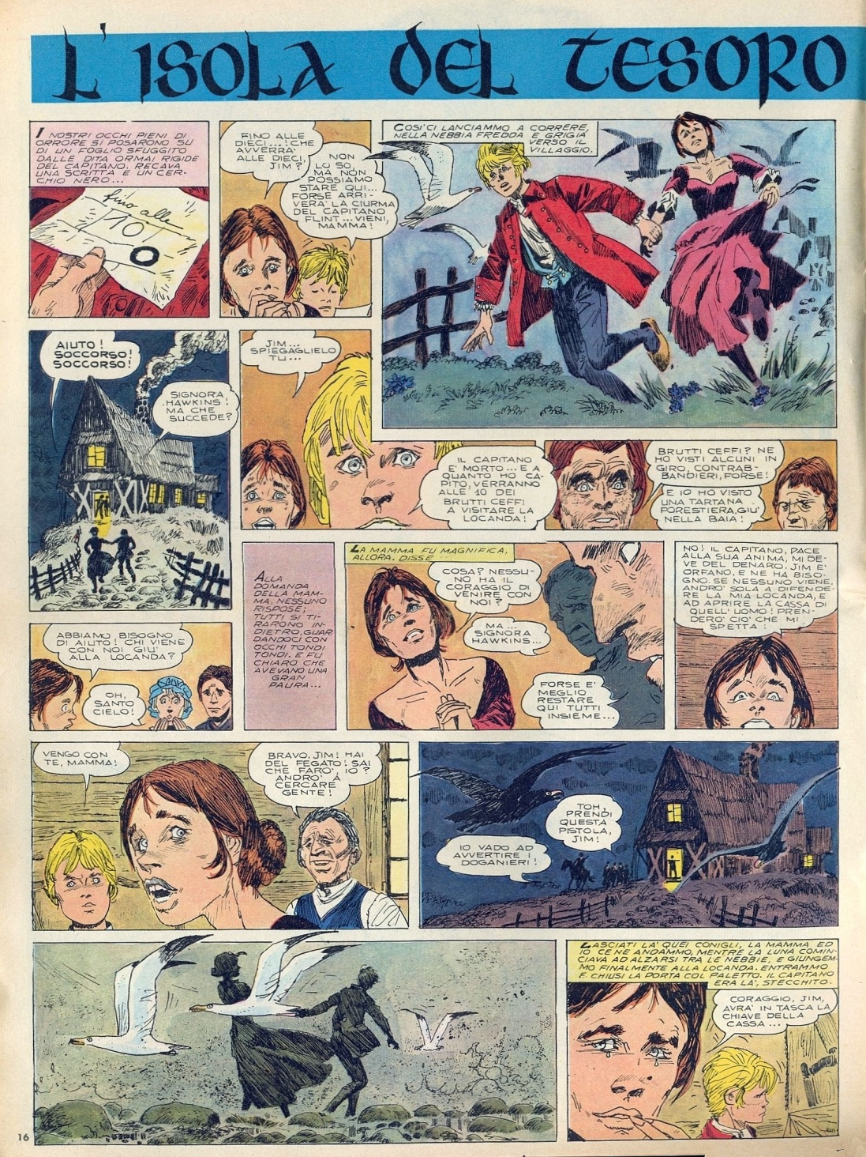
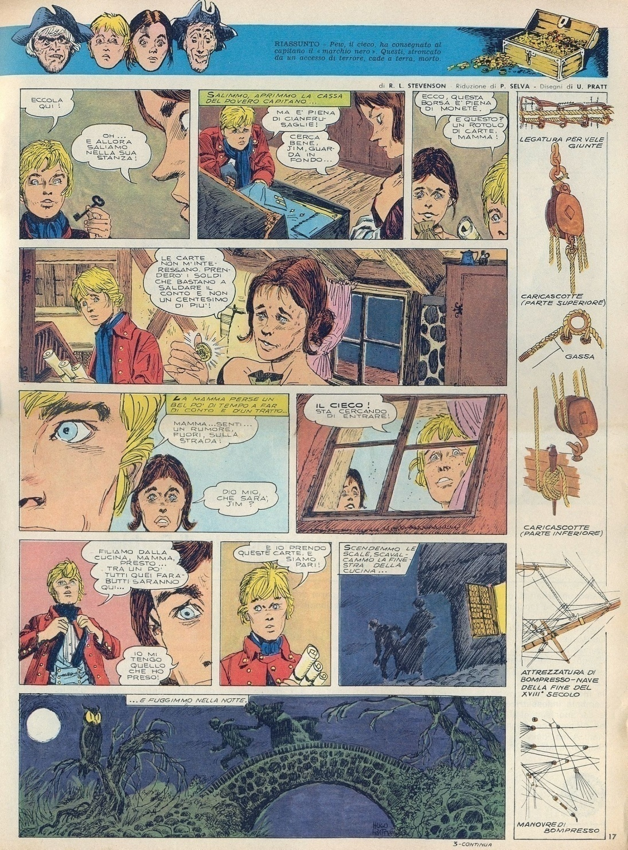

Slide 6
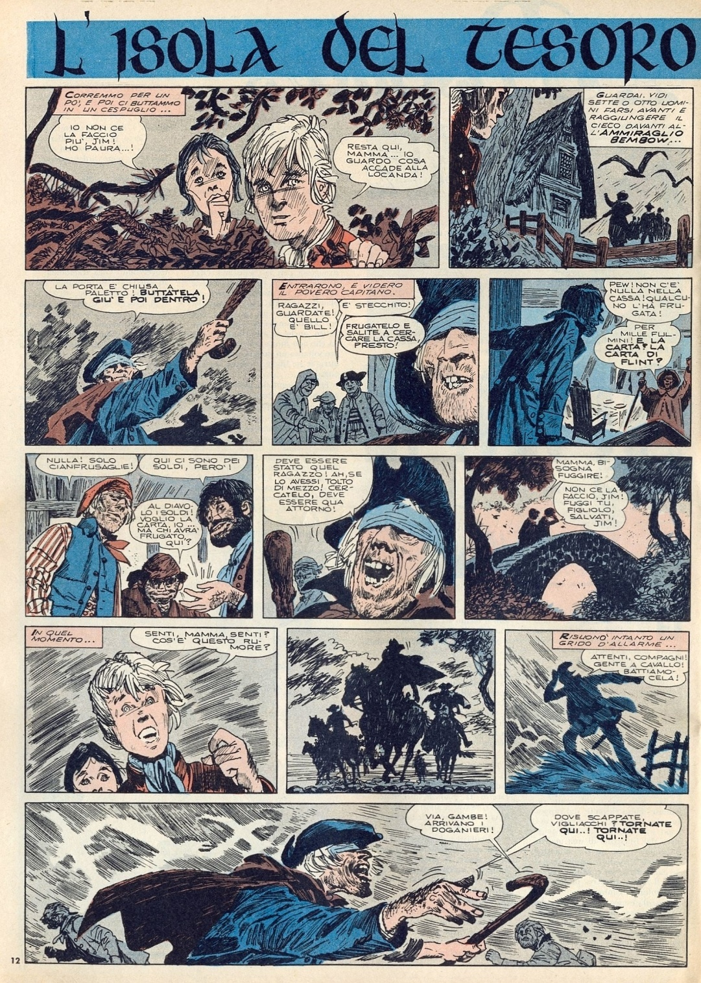
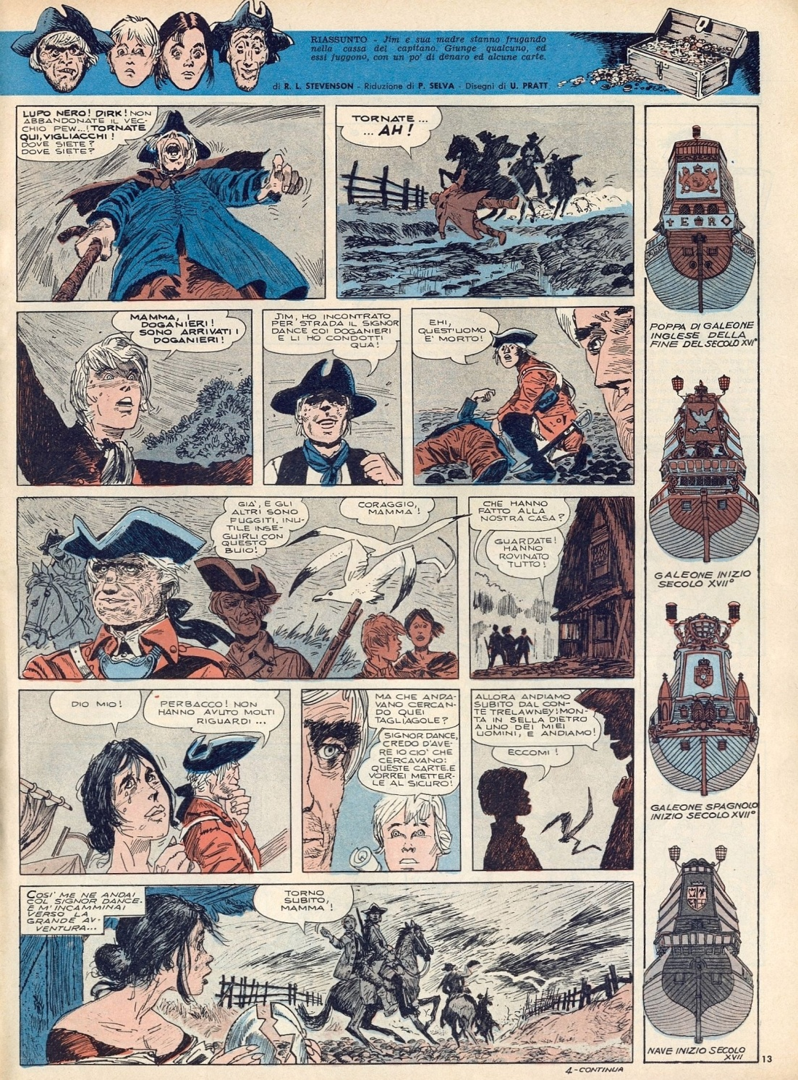

Slide 7
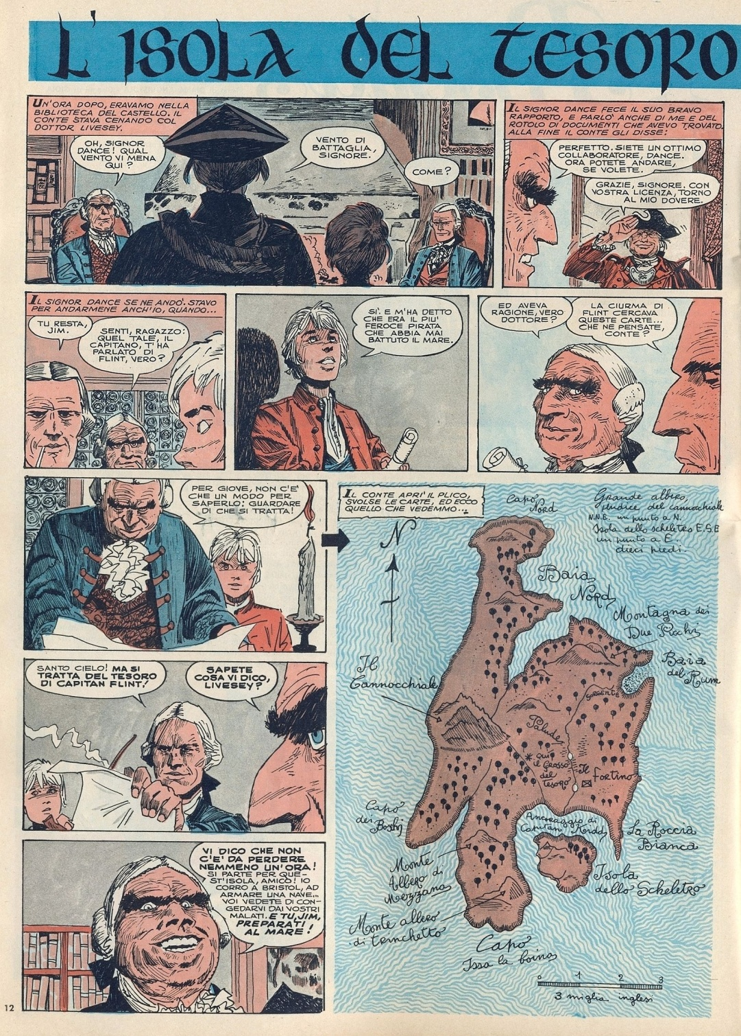
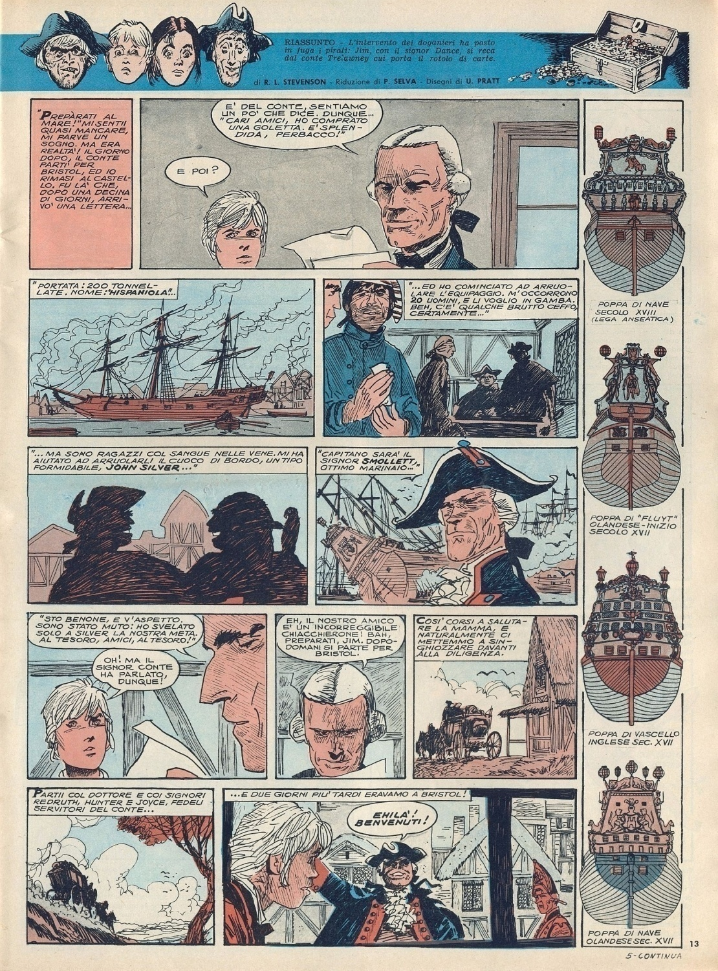

Slide 8
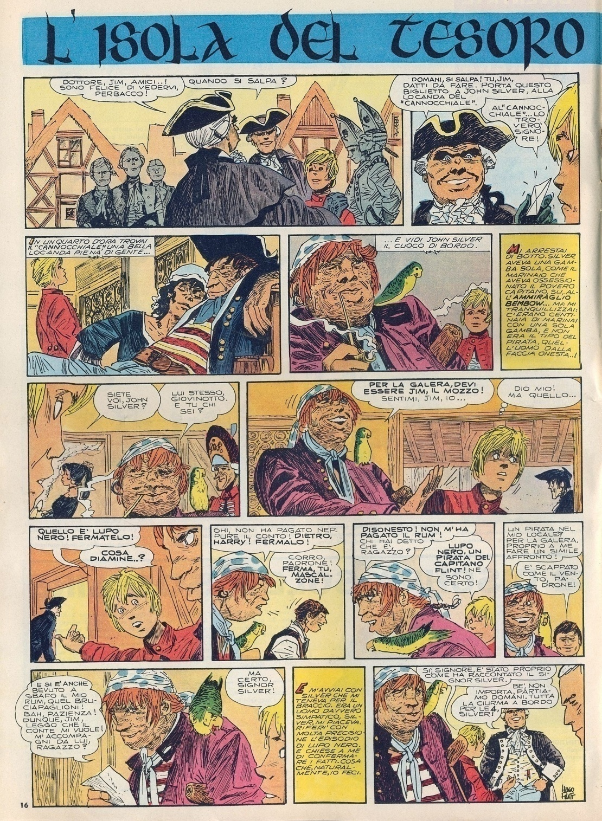
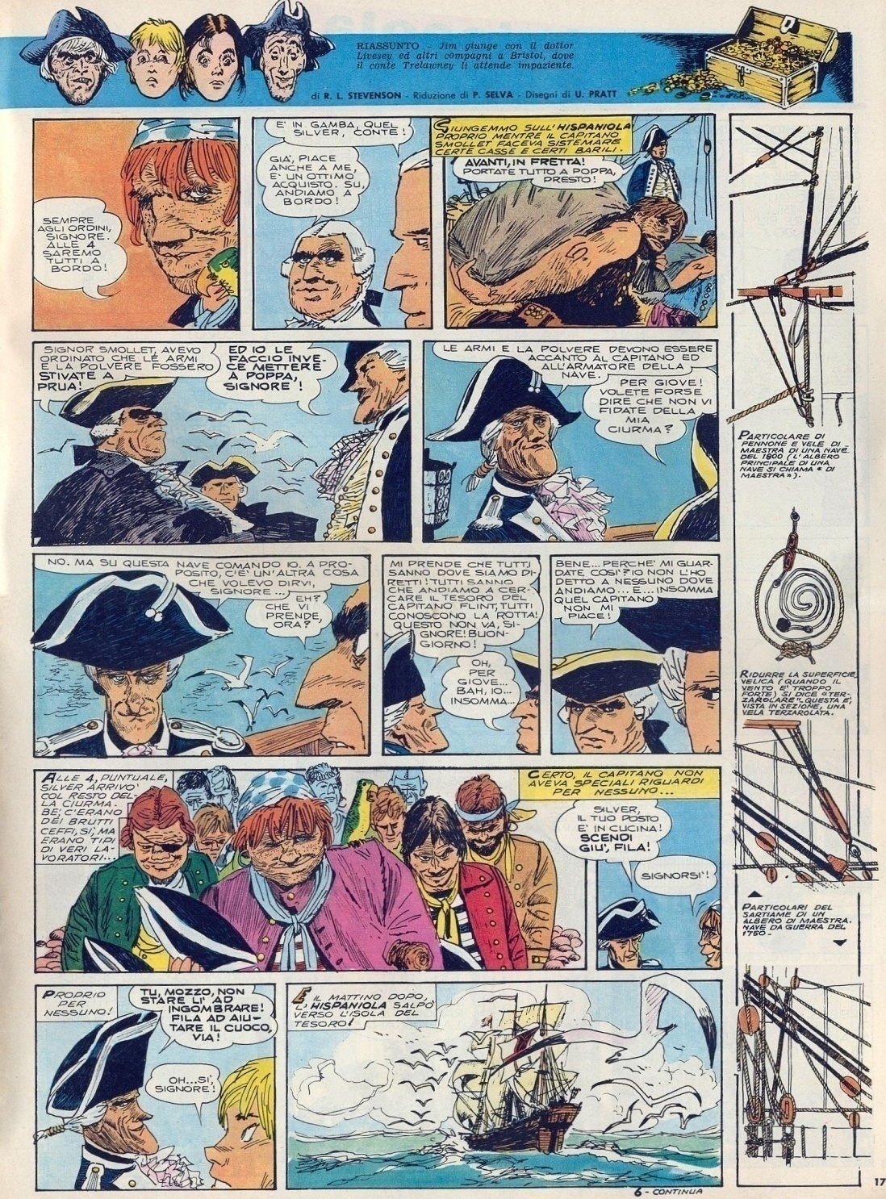

Slide 9
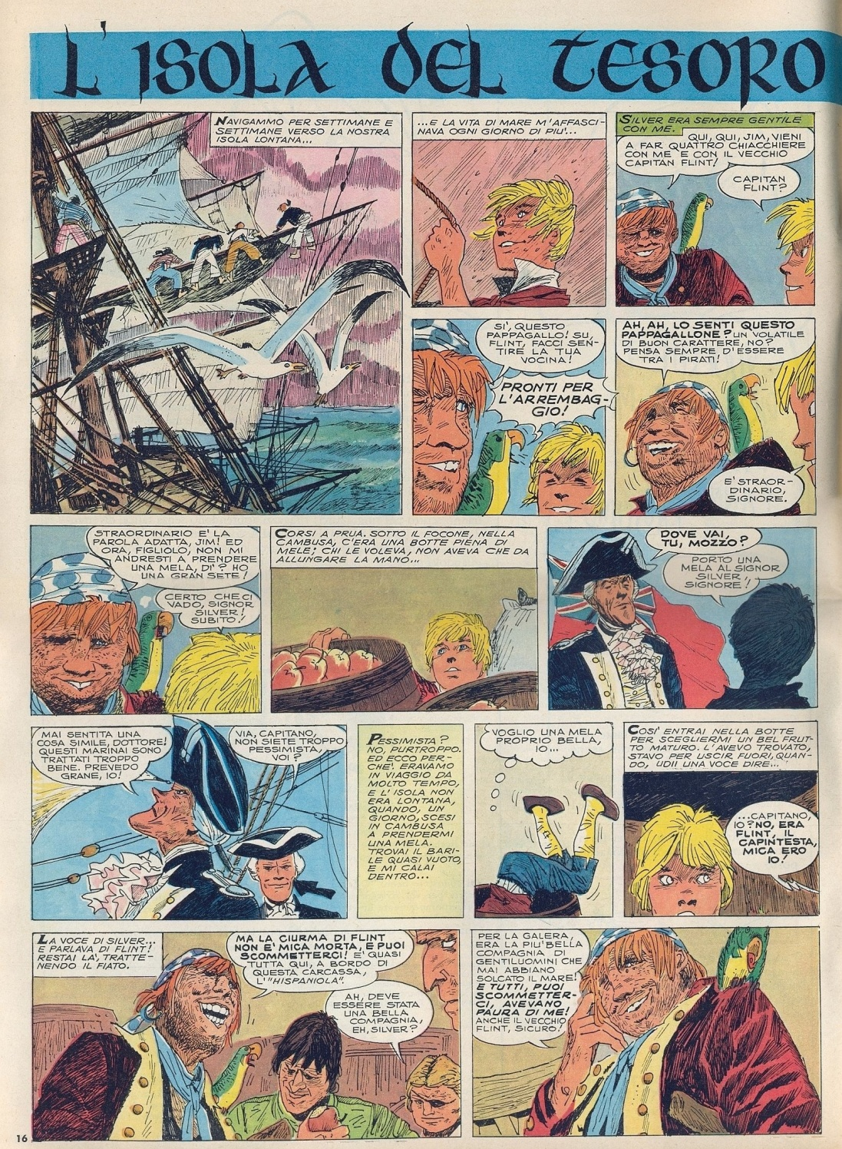
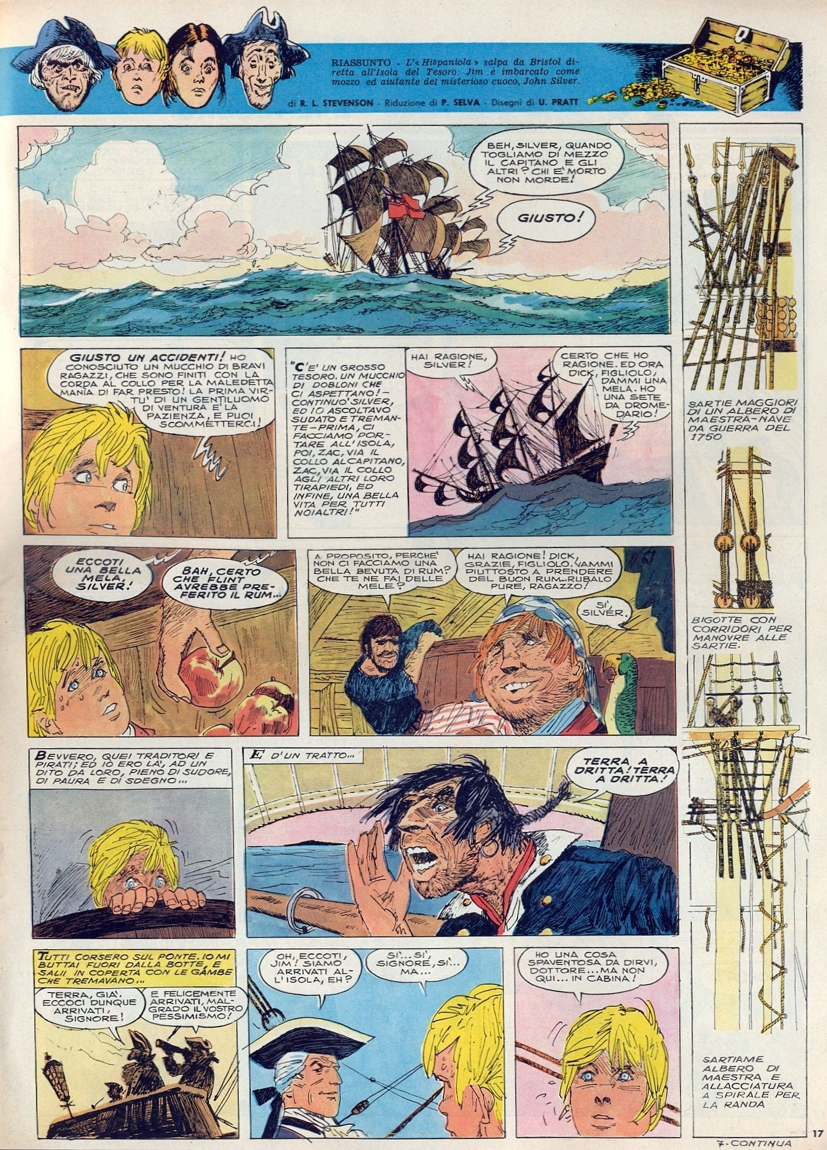

Slide 10
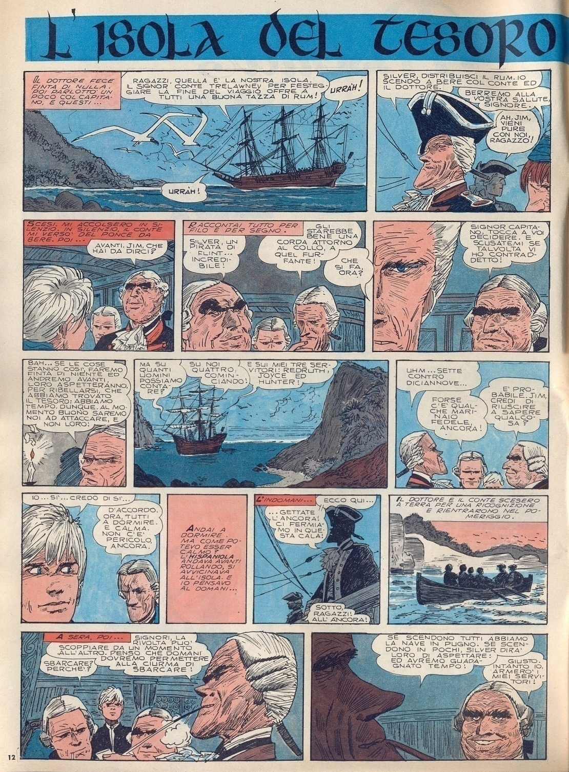
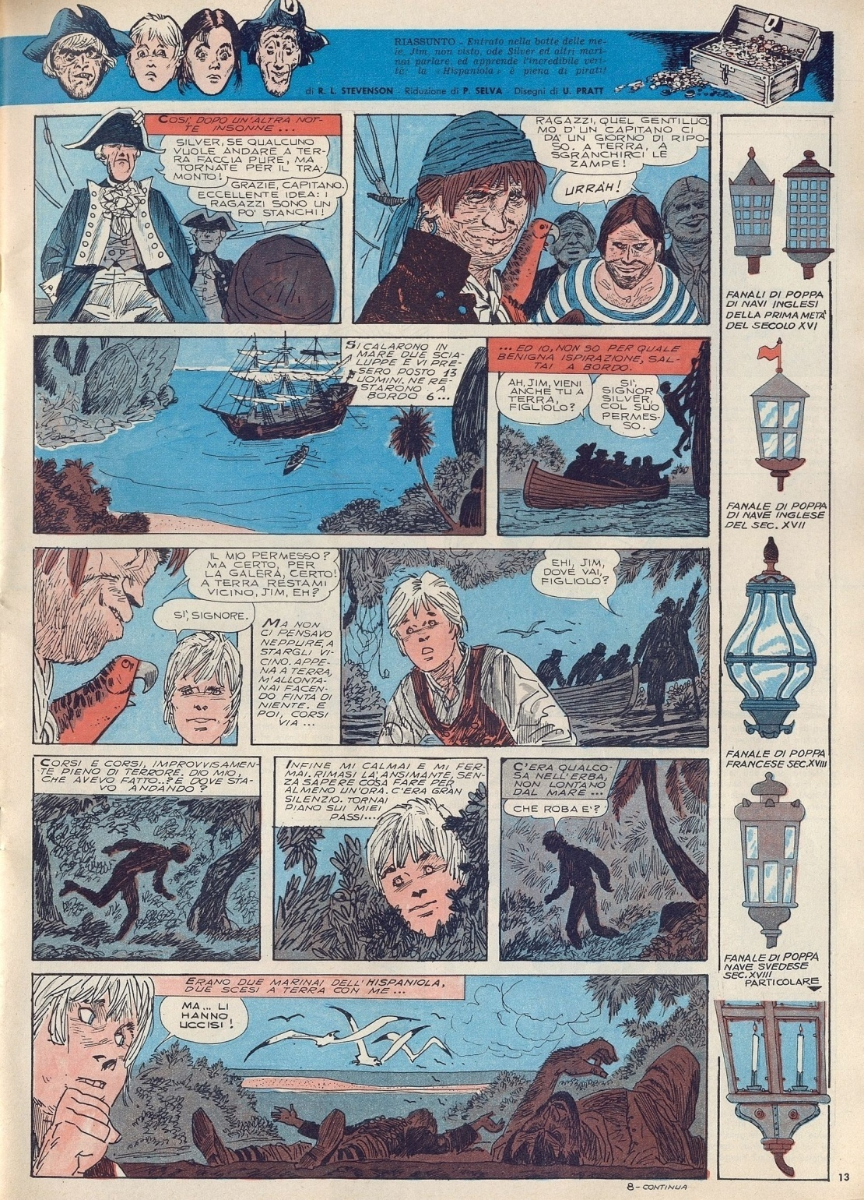

Slide 11
